Slide 1
TVÆRFAGLIGT STUDIE AMBULATORIUM
UPL uddannelsesdag 3/12-2020
Lone Kirkeby, UPL, UAO
Ortopædkirurgisk afdeling
Hospitalsenheden Vest

Slide 2
SETUP
1 medicinstuderende + 1 sygeplejestuderende
3 patienter, 2 dage ugentligt
En undersøgelsesstue
Lægefaglig vejleder
Sygeplejefaglig vejleder

Slide 3
SETUP
Sygepleje vejleder finder patienter til programmet 1-2 dage før.
Simple patienter
Medicinstuderende og sygeplejestuderende læser på patienterne (møder forberedt).

Slide 4
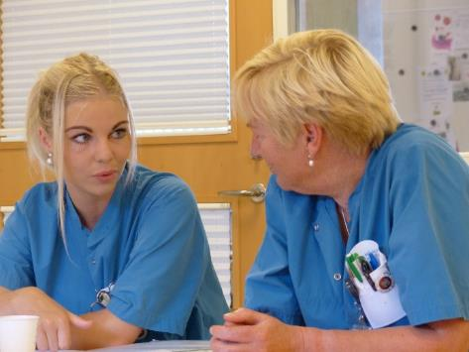
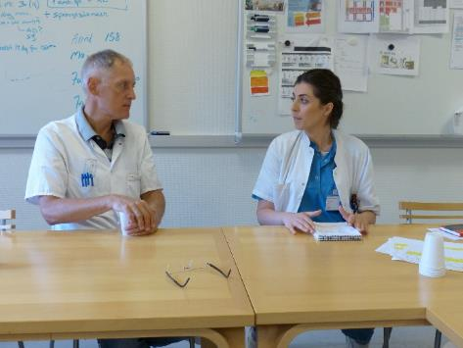
TVÆRFAGLIG FØRVEJLEDNING
De studerende fremlægger patient
Problemstilling(er)
Formål med dagens konsultation
Plan for undersøgelse, behandling, rådgivning
Forventet videre plan?
Vejledere stiller reflektoriske spørgsmål

Slide 5
STUDERENDE ALENE PÅ STUEN Den sidste forberedelse
Aftaler indbyrdes fordelingen af arbejdsopgaver

Slide 6
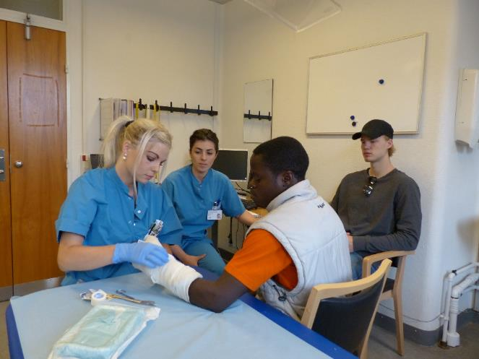
STUDERENDE ALENE PÅ STUEN Konsultationen
Vurdere røntgenbilleder før patienten hentes på stuen
Gipsen fjernes

Slide 7
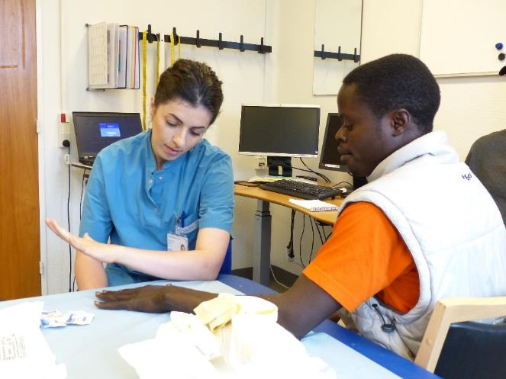
STUDERENDE ALENE PÅ STUEN Konsultationen
Suturfjernelse
Undersøgelse for bevægeudslag

Slide 8
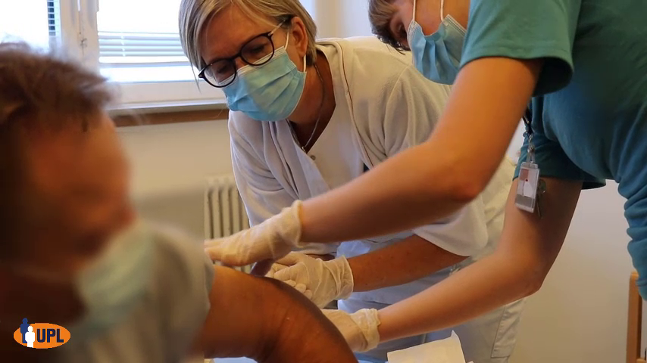
Backup hvis nødvendigt

Slide 9
TVÆRFAGLIG STUDENTER REFLEKTION
Hvordan gik det?
Hvad har vi lært?
Noget, som vi vil håndtere anderledes næste gang?

Slide 10
MONOFAGLIG EFTERVEJLEDNING Studerende og vejleder
Reflektorisk feedback
Gennemgang af journalnotat
Beskrivelse af objektive forhold, billeddannende

Slide 11
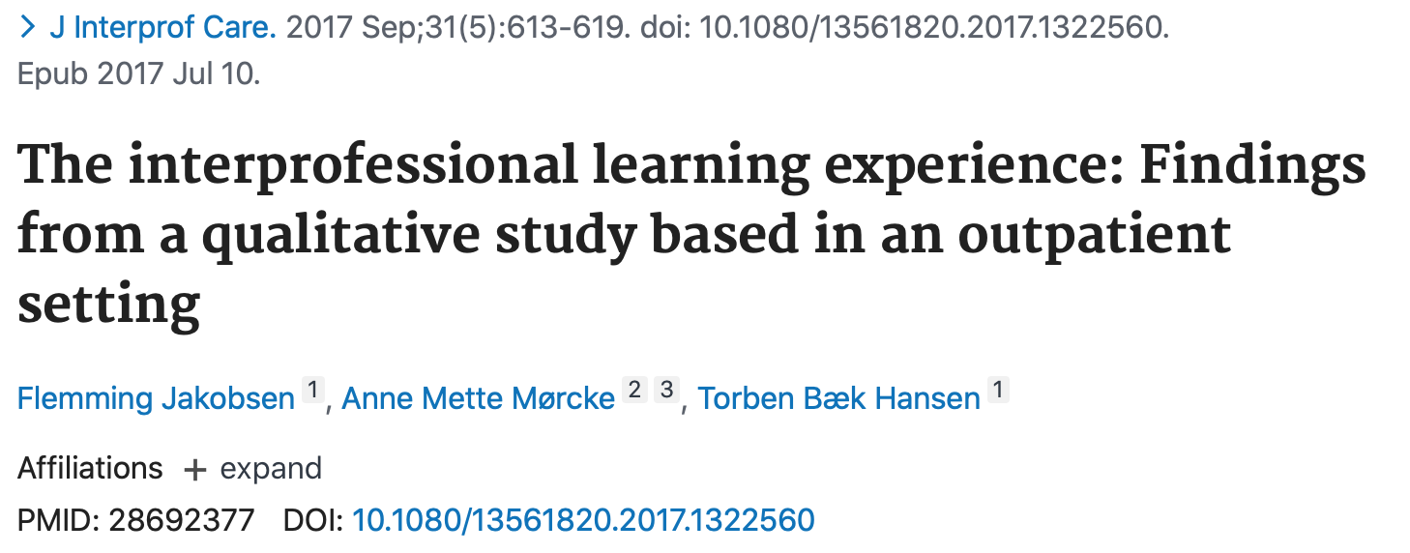
Hvad siger de studerende?

Slide 12
Hvad siger de studerende?
Værdsætter at få funktion/opgaver
Rart at få lov at være alene med patienten
Ligeværdighed
Lærer tværfagligt af hinanden, ”ser” forskellige ting hos den samme patient
Ikke alt kan forberedes, - uforberedte situationer.

Slide 13
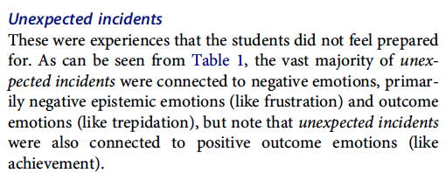
Hvad siger de studerende?

Slide 14
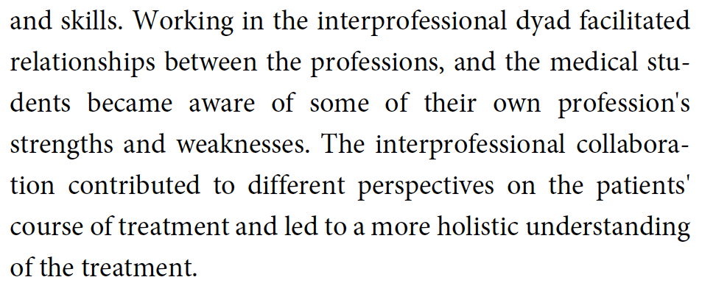
Hvad siger de studerende? Vigtigheden af tværfaglighed

Slide 15
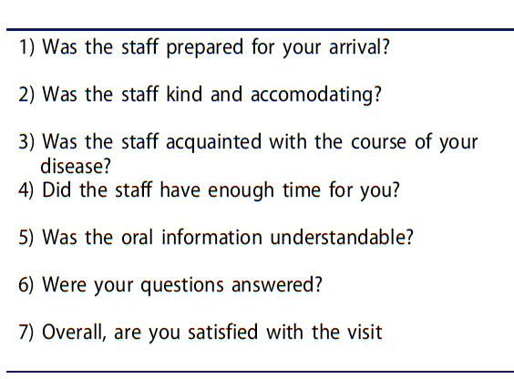
Hvad siger patienterne?

Slide 16
Udfordringer?
Tilgængelighed af ambulatorierum
Flytning til ”supersygehus” – ej ejendomsret over ambulatorierum
Ændret opsætning? Sideløbende rum med 3-5 studenterkoblinger om morgenen, mens øvrige læger går stuegang?

Slide 17
Spørgsmål?

